Slide 1
Школа пожилого возраста 2023 по направлению:
«Социальный туризм»
«Виртуальная экскурсия по золотому
кольцу России.»
Специалист по социальной работе
Миронова Татьяна Валентиновна

Slide 2
Туристические маршруты «Золотого кольца» проходят по древним русским городам, где сохранились уникальные памятники истории и культуры России, которые являются центром народных ремёсел. В Золотое кольцо входят восемь основных городов — Сергиев Посад, Переславль-Залесский, Ростов, Ярославль, Кострома, Иваново, Суздаль и Владимир.

Slide 3
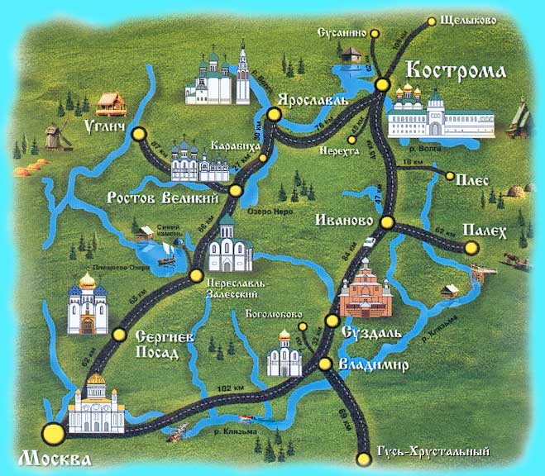

Slide 4
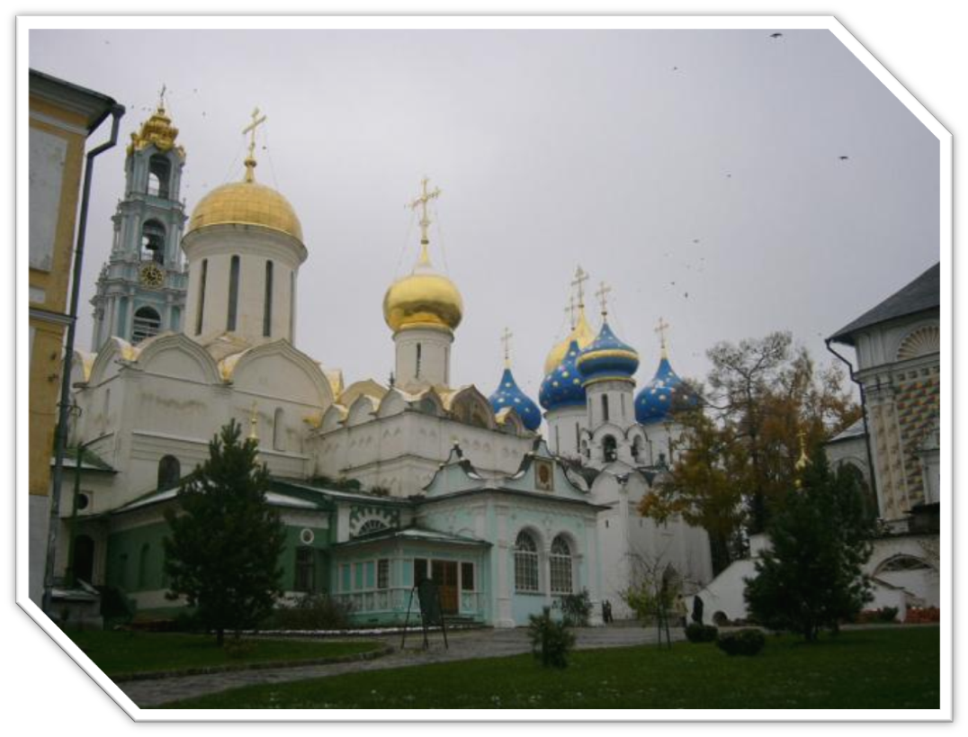
СЕРГИЕВ ПОСАД
Назван в честь Преподобного Сергия Радонежского, основавшего Троицкий монастырь. В монастыре получил крещение Иван Грозный.
Ансамбль монастыря сложен из кирпича и представляет собой классический пример псковского зодчества, включает более 50 различных зданий.

Slide 5
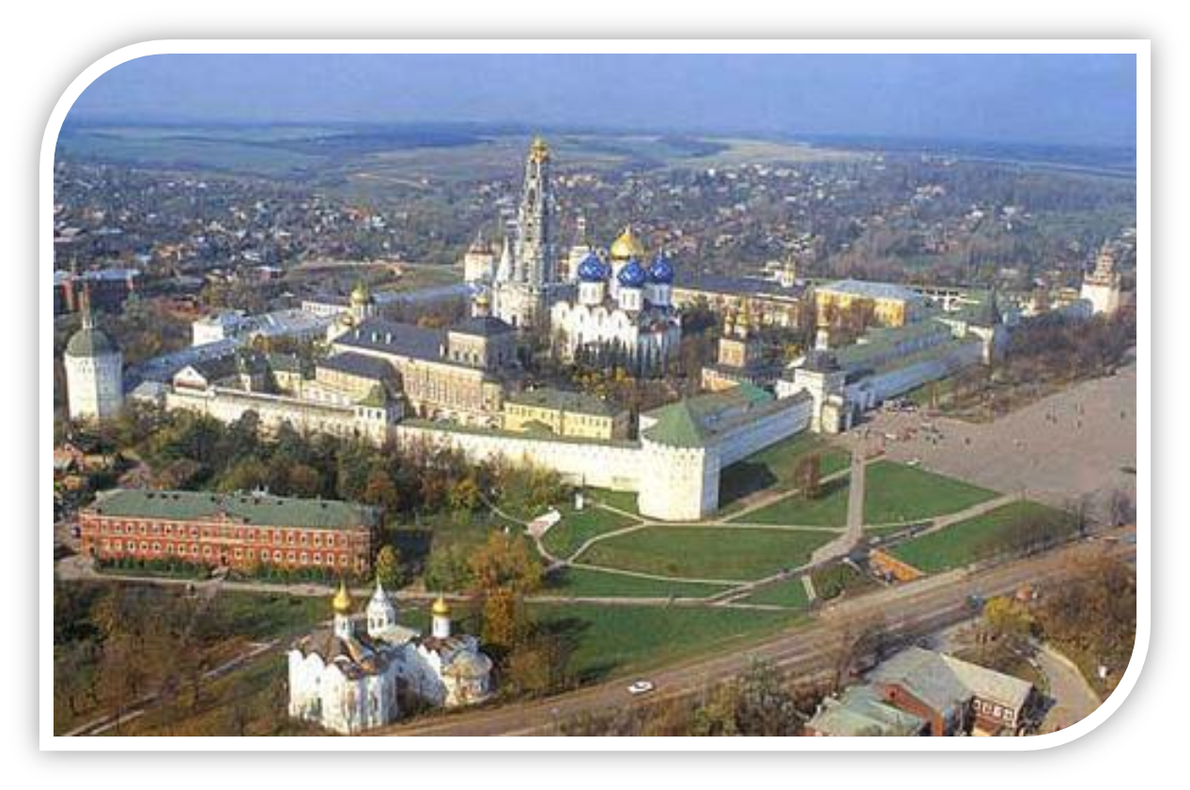
Троице-Сергиева Лавра
С 1919 по 1946 г. монастырь был закрыт. Сегодня Лавра -действующий мужской монастырь, духовный центр православной России. На территории монастыря находятся Духовные академия и семинария и музей-заповедник.

Slide 6
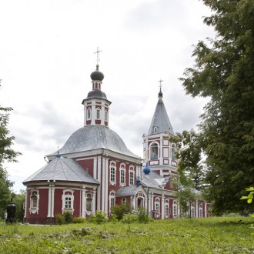
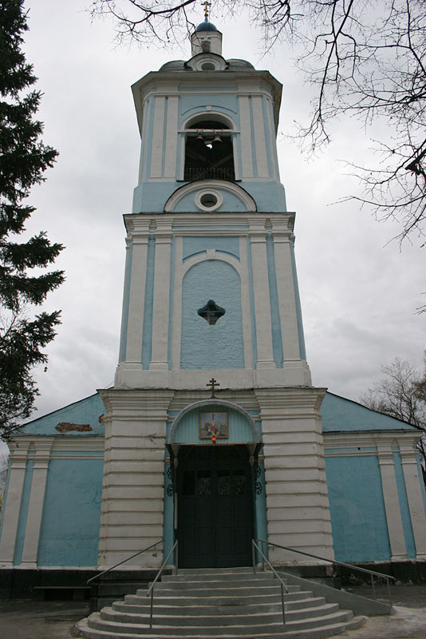
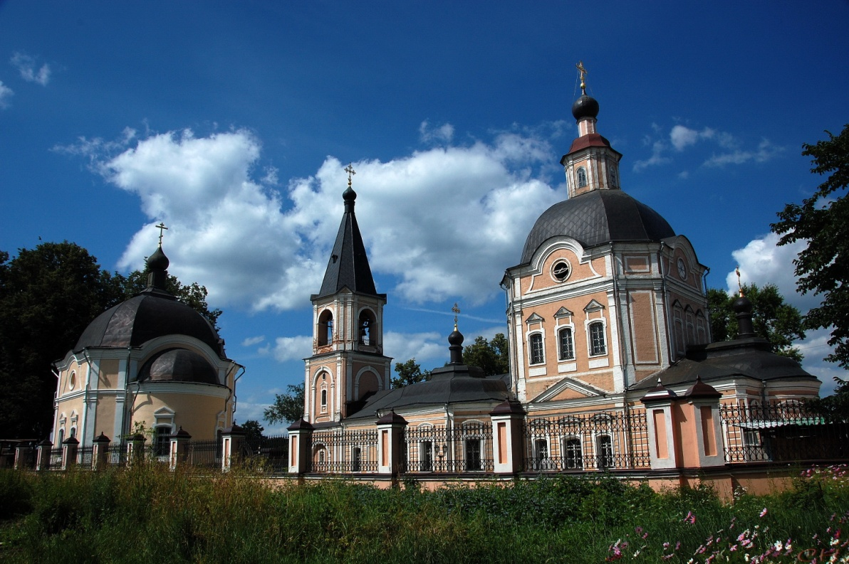
Ильинская церковь
Вознесенская церковь
Успенская церковь

Slide 8
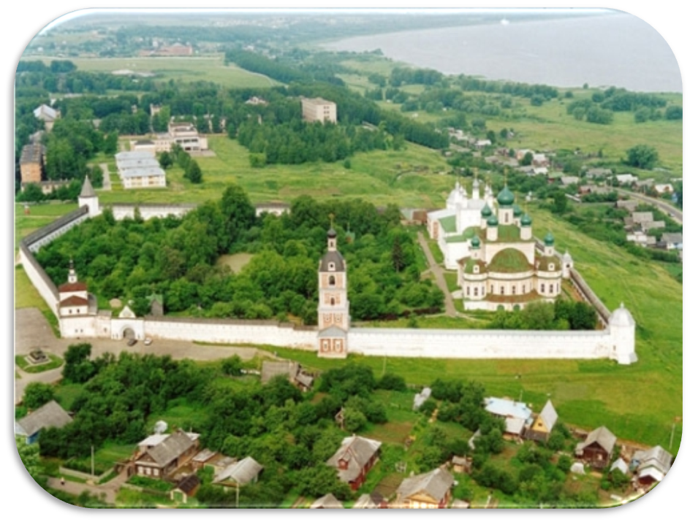
Переславль-Залесский
Основал город в 1152 г. на пересечении торговых путей князь Юрий Долгорукий. Название города переводится с древнерусского как «перенявший славу».
Самым известным переславским князем был Александр Невский.

Slide 9
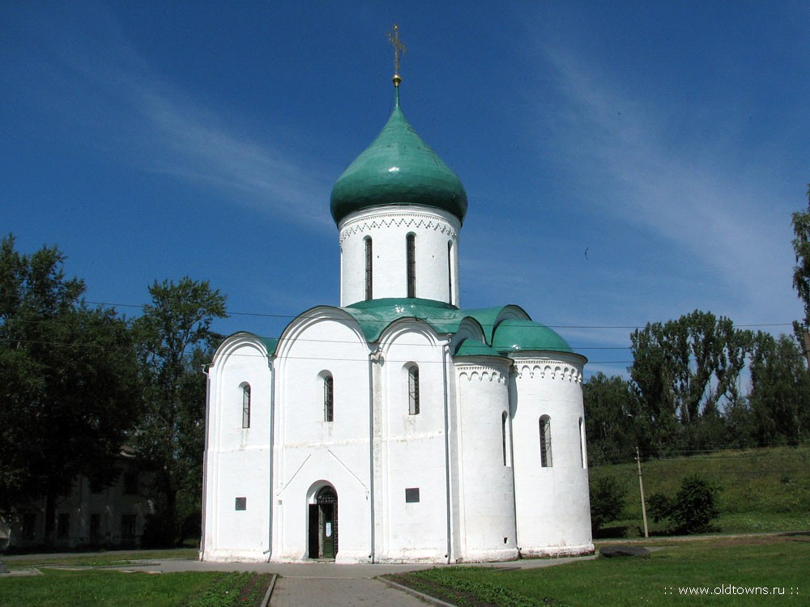
Спасо-Преображенский собор
Здесь был рукоположен в игумены Сергий Радонежский, принимал крещение Александр Невский.
Храм несколько раз был сожжен и разграблен, но все таки дошел до нас почти в полной сохранности .

Slide 10
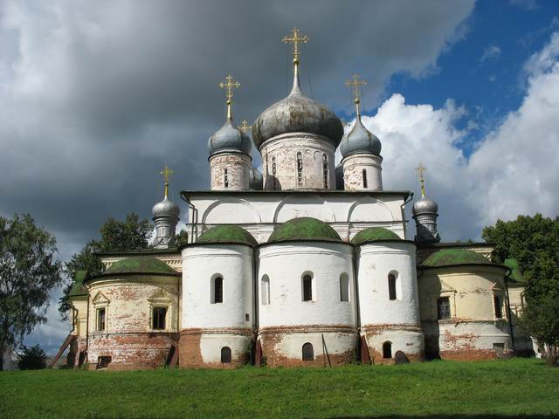
Федоровский монастырь
Самый отдаленный из монастырей Переславля. Основан в память о битве тверичей с москвичами. Здесь находятся святыни монастыря — иконы Федоровской и Боголюбской богоматери.

Slide 12
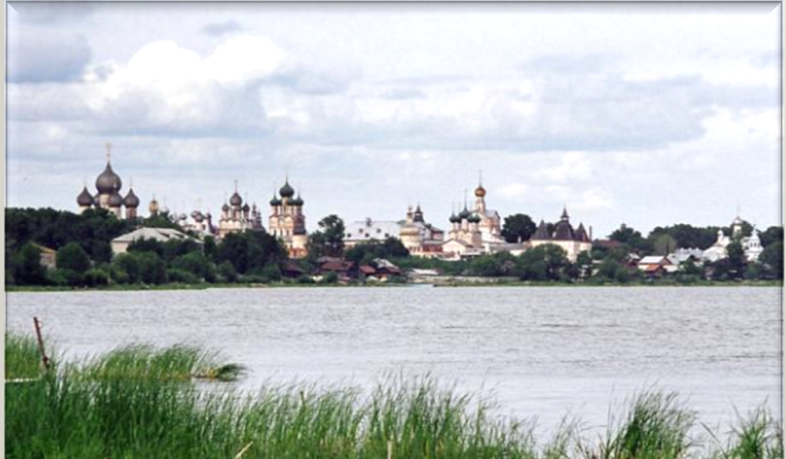
Ростов Великий
Известен с 862 года. Накануне татаро-монгольского нашествия был одним из самых больших русских городов. Здесь шло каменное строительство, велось летописание, переписывались книги, проводились ежегодные ярмарки.

Slide 13
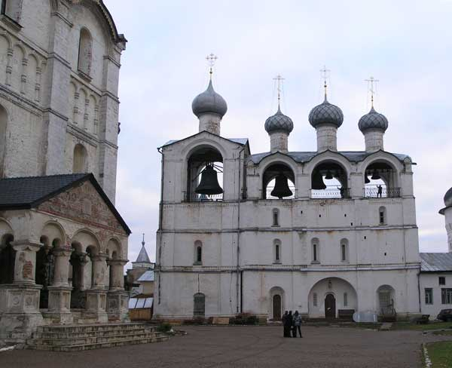
Ростовская звонница
Является достоянием мировой культуры . Состоит из 13 колоколов, которые имеют своё особое звучание.
Самый большой колокол весит 32 тонны.

Slide 14
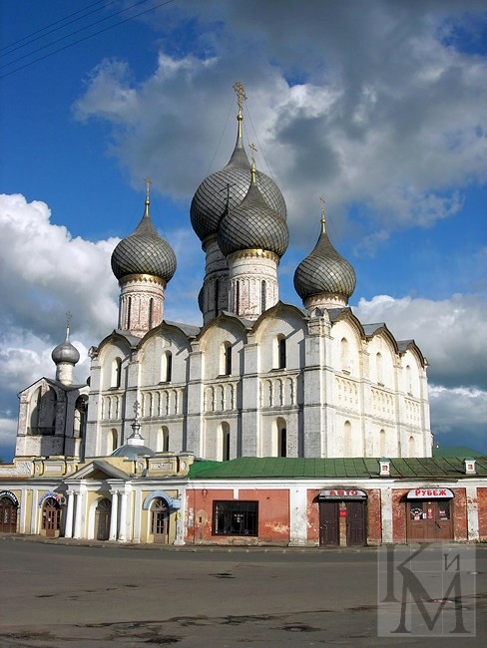
Спасо-яковлевский монастырь
Располагается на западной окраине города, на берегу озера Неро. Панорама монастыря с сочетанием различных по стилю архитектурных форм производит впечатление сказочного чудо-города прекрасно вписанного в приозёрный ландшафт.
.

Slide 16
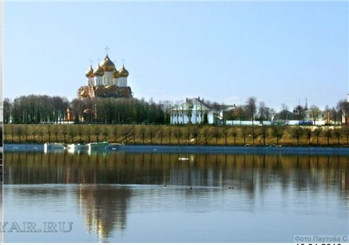
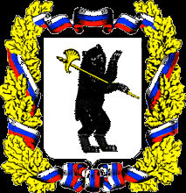
Ярославль
Город древнее Москвы и носит имя Ярослава Мудрого . По преданию князь зарубил в овраге медведя, которому поклонялось местное языческое население и поставил на этом месте первый деревянный город, а медведь с секирой стал гербом города.

Slide 17
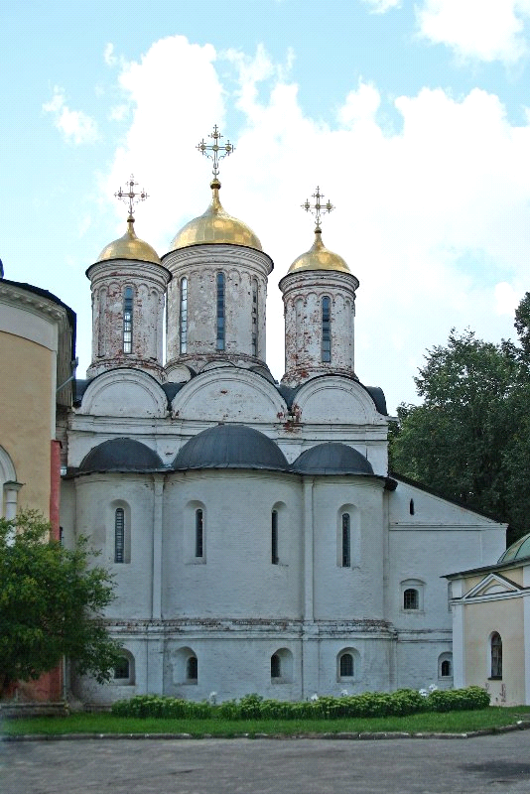
Спасский монастырь
В ансамбле монастыря выделяются: ограда и башни, Святые ворота, Спасо-Преображенский собор, церковь Ярославских Чудотворцев, трапезная и настоятельские покои, звонница, ризница, корпус монашеских келий.

Slide 18
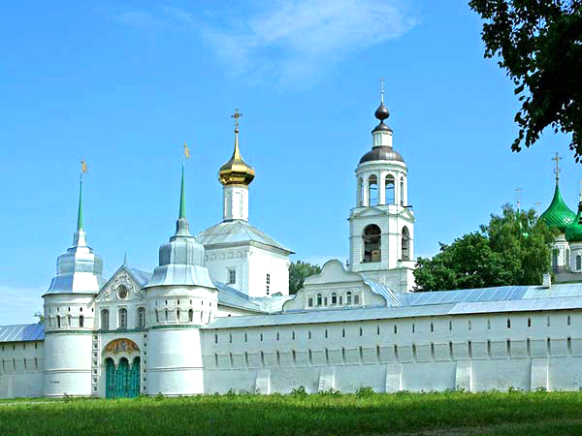
Толгоский монастырь
Этот мужской монастырь был основан в начале XIV в. епископом Прохором.
Сейчас это женский монастырь, в нём живёт более ста сестёр.

Slide 20
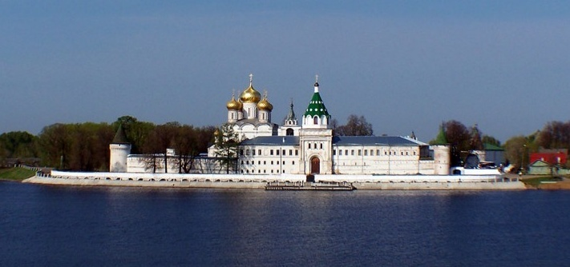
Кострома
Была основана в 1152 г. Юрием Долгоруким. Из предания в непроходимых лесах скрывались разбойники, от которых «и совсем проезду не было». Юрий Долгорукий расправился с разбойниками. А на выжженной земле появился город Кострома.

Slide 21
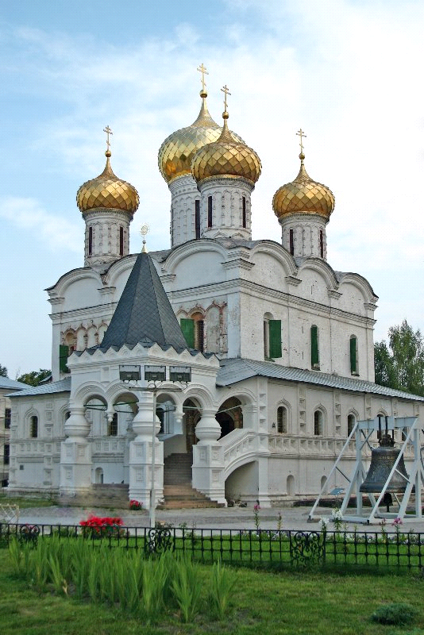
Ипатьевский монастырь.
Территория монастыря состоит из двух частей: Старого и Нового города. Оба участка обнесены высокими каменными стенами. Старый город имеет форму неправильного пятиугольника. В центре монастыря находится пятиглавый Троицкий собор и звонница.

Slide 22
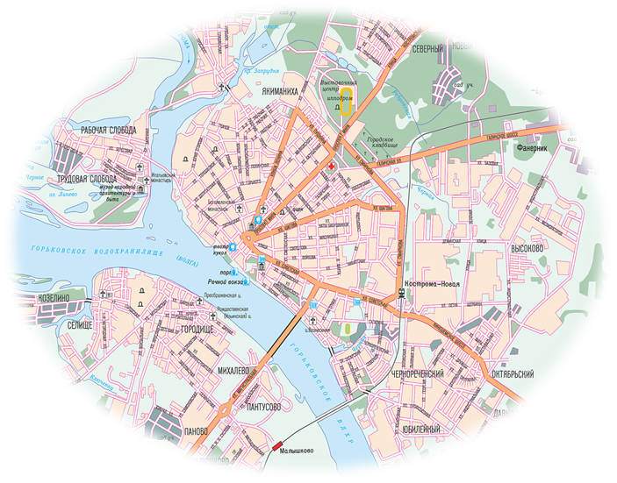
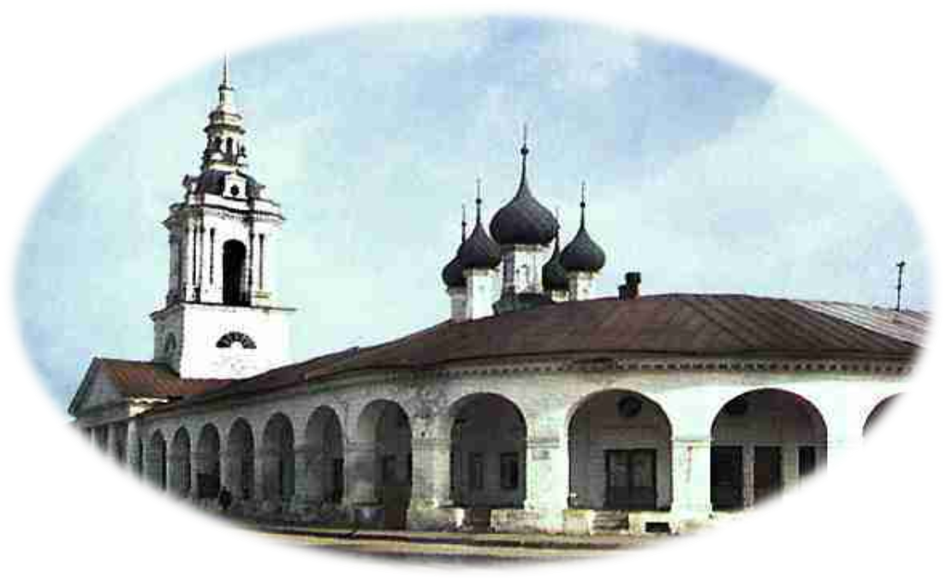
В 1773г. во время пожара сгорели все деревянные постройки. Екатерина II пожелала видеть Кострому, как свой развернутый веер.
Торговые ряды

Slide 24
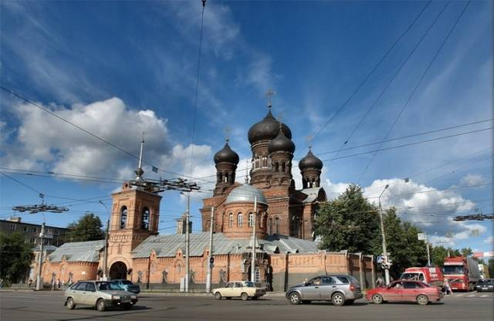
Иваново
Иваново было основано в 1871 году при слиянии села Иваново и Вознесенского посада. Город известен промышленностью, образовательными учреждениями и революционной историей.

Slide 25
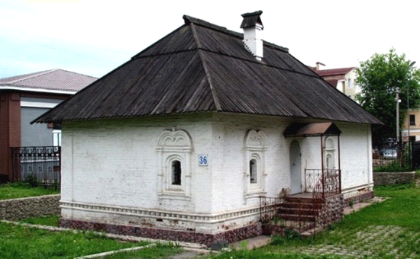
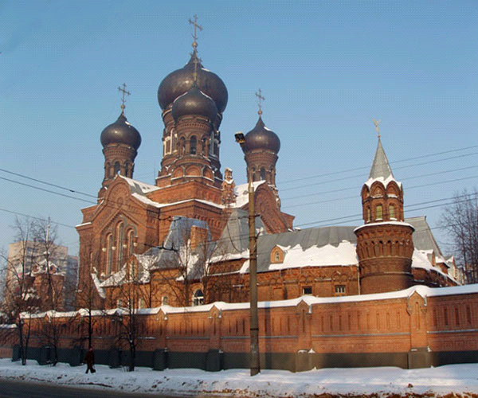
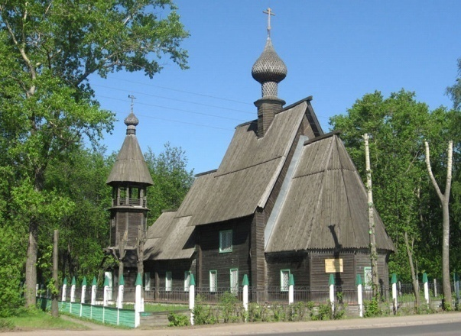
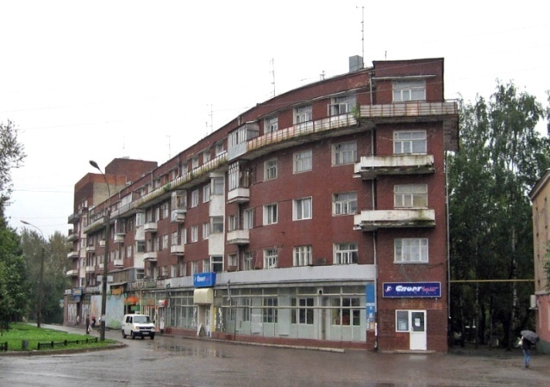
Щудровская палатка
Женский монастырь
Деревянная церковь Успения Пресвятой богородицы
Дом-корабль

Slide 27
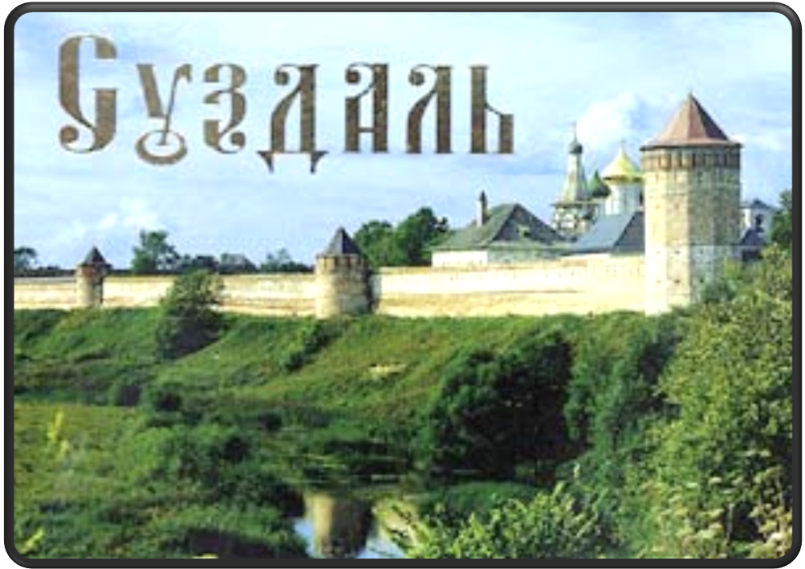
Символом города является
Спасо-Евфимиевский монастырь
У города - счастливая и заметная в истории страны судьба. Его не раз разрушали, он страдал от пожаров и эпидемий, но возрождался к жизни. Не было в России ни одного крупного исторического события, в котором не участвовал бы Суздаль или его граждане.

Slide 28
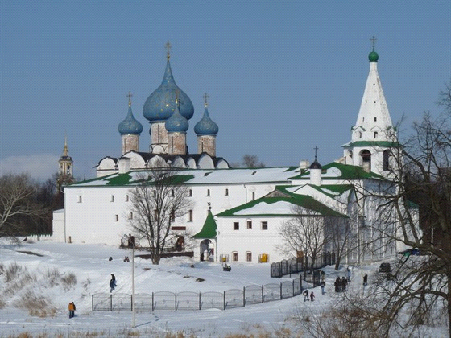
Суздальский кремль
Расположен в излучине реки Каменка. Он сохранил земляные валы и рвы древней крепости, несколько церквей и ансамбль архирейского двора с Рождественским собором.

Slide 29
Собор Рождества Богородицы
Древняя часть богато декорирована резьбой из гладкотесаного белого камня. Фасады украшают фигуры львов, женские маски, затейливые орнаменты. Напротив южного фасада собора в 1635 году была построена колокольня.
.

Slide 31
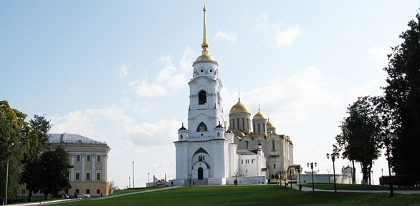
Владимир
Его называют воротами Золотого кольца России.
В 1108 г. князь Владимир Мономах построил крепость, защищенную с юга крутыми берегами реки Клязьмы, с севера - речкой Лыбедью, с востока и запада - глубокими оврагами. Новая крепость была названа в честь основателя - Владимир.

Slide 32
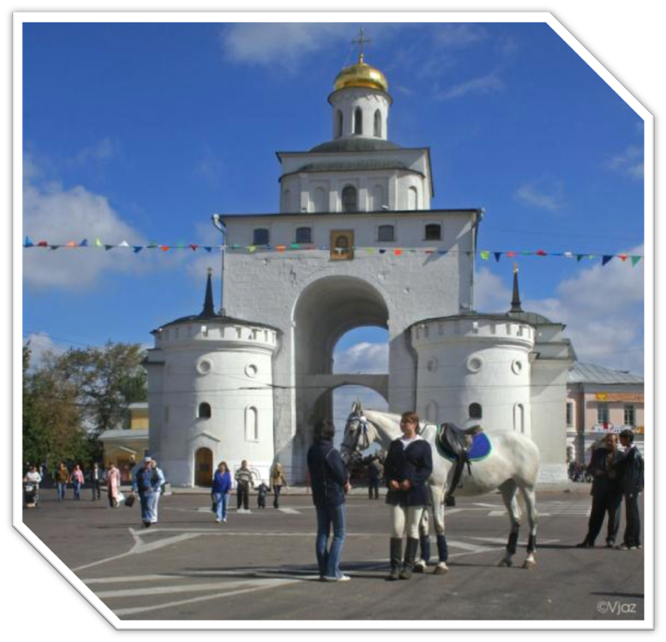
Золотые ворота - редчайший памятник военно-оборонительной архитектуры. От древнего здания сохранились лишь две мощные белокаменные стены.
Сегодня в здании Золотых ворот расположена одна из экспозиций Владимиро-Суздальского историко-архитектурного и художественного музея-заповедника.

Slide 33
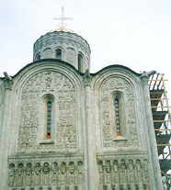
Дмитриевский собор
Он украшен резьбой и скульптурой, основная тема которых — прославление мудрой власти.
Изображено множество символических фигур, преобладают львы и грифоны. Работали русские и византийские мастера.

Slide 34
Золотое Кольцо России неустаревающий, всегда актуальный маршрут, который рассказывает о истории российского государства, показывает уникальные памятники истории и архитектуры. Золотое Кольцо—хранилище культурного наследия России, которое нужно сохранить.
Используемые материалы https://nsportal.ru/detskiy-sad/okruzhayushchiy-mir/2020/12/08/virtualnaya-ekskursiya-po-rossii

